Slide 1
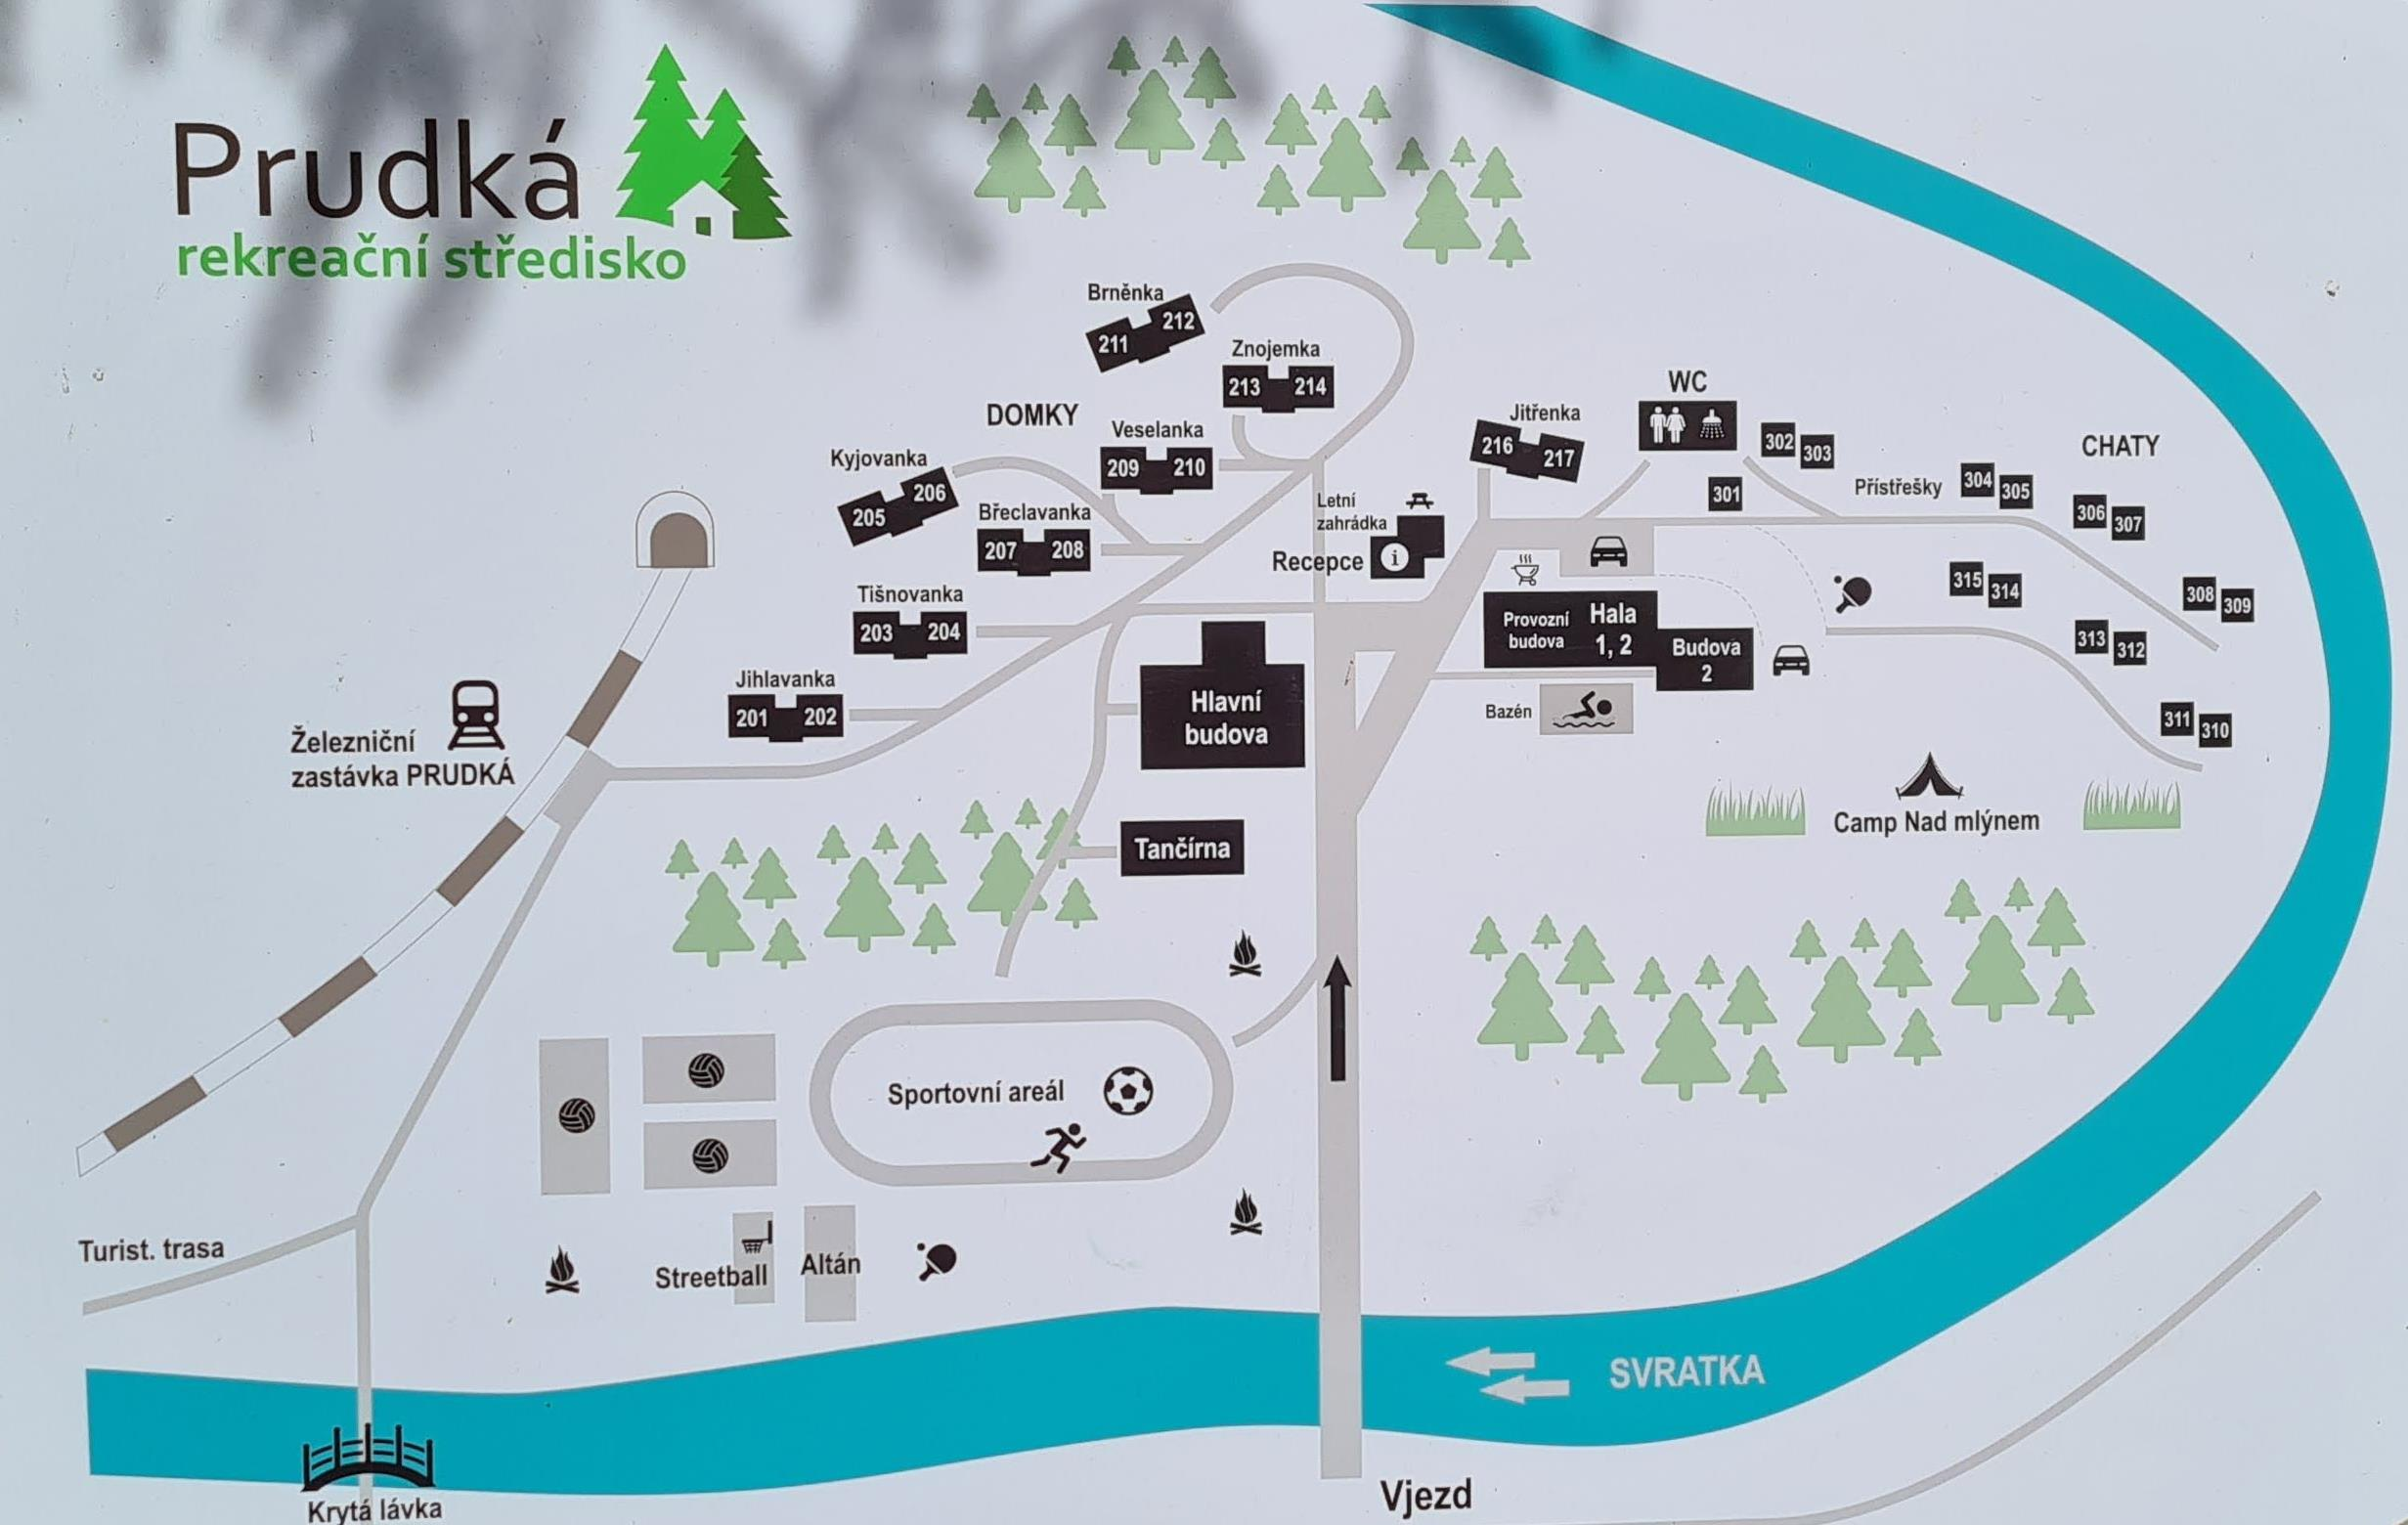
Konferenco de
ĈEĤA ESPERANTO ASOCIO
Prudká
28.09.23 – 1.10.23

Slide 2
Priority na volební období 2022 – 2025
- Muzeum Esperanta ve Svitavách
obnovení smlouvy a navázaní kontaktů s novým vedením muzea a města
- rozšiřovat spolupráci se zahraničními E-organizacemi a mládeží
prohloubit spolupráci s esperantskými organizacemi sousedních států a zvýšit počty jejich členů na našich akcích
- udržet stabilní finanční situaci svazu
budeme se snažit vyhledávat dotační programy
- spustit nové webové stránky Svazu
dlouhodobý úkol

Slide 3
Sjezd doporučuje:
všem členům ČES propagovat Muzeum esperanta ve Svitavách a podporovat jeho činnost,
všem členům a klubům věnovat se studiu (opakování) esperanta a využívat možností jazykových esperantských kurzů a škol, které jsou pořádány v ČR i v zahraničí.
Sjezd vyzývá:
všechny členy a organizační složky spolupracovat s Výborem ČES na přípravách podání návrhu na zařazení esperanta jako nemateriálního kulturního dědictví ČR,
členy k větší aktivitě, k přispívání do Starta a na webové stránky ČES.
Sjezd ukládá:
výboru ČES zjistit podmínky a možnosti pro pořádání UK 2026 v České republice.

